Slide 1
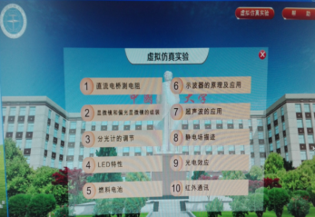
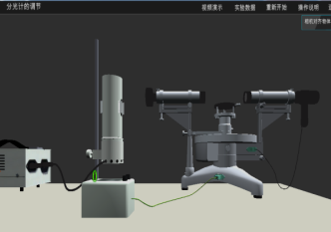
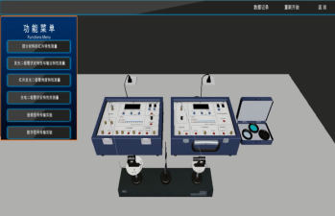
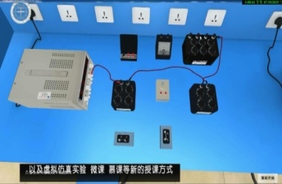
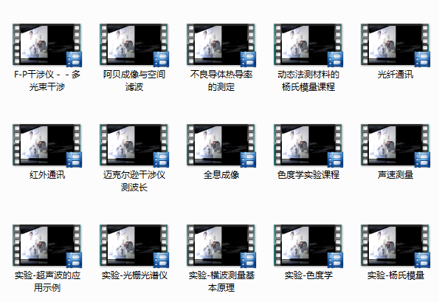
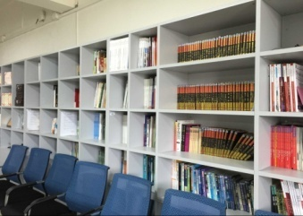
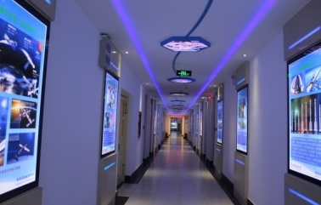
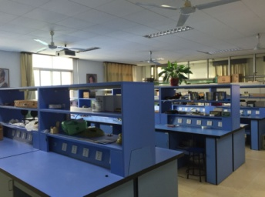
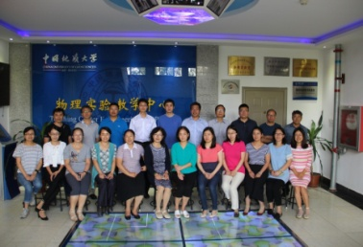
现代信息技术与物理实验教学的深度融合研究 郑志远，董爱国，李传涛，樊振军，高华，张自力
实验中心始终坚持以学生为中心的实验教学理念。坚持一切从学生的需求出发，注重对学生创新能力和实践能力的综合培养，注重知识传授与素质提高的协同实施，激发学生的学习兴趣和潜能，增强学生创新创造能力。同时在教学过程中加大信息化教学的力度，以学生实际需求出发，把现代新的信息手段应用到教学中，主要体现在以下几方面：（1）学生受益面广。通过仿真实验的建设，更多的学生可以对物理实验的预习、操作过程有更深入的了解和预习，大幅度激发学生的学习兴趣和提高学生的学习效率，以及提高学生完成创新实验项目的质量。（2）课外创新活动能力的提高。将信息化的课堂知识运用到课外，学生可以随时观看视频或操作虚拟软件，提高对实验原理和操作过程的认知，从而提高在课外的创新能力。（3）校内具有一定示范作用的实验教学体系。通过将物理实验教学中心的部分实验内容及元器件制作成虚拟仿真内容，并充分发挥网络教学平台作用，提高整体教学质量，实现教学资源的共享，逐步建成具有校内示范作用的虚拟仿真实验教学平台。建立一套适合实验教学的考核体制，使得对学生的考核更加合理。
视频操作讲解
虚拟仿真实验操作
课 前
课堂教学
课 上
科学氛围
慕课平台
课 后
课外创新科技活动
课 外
信息技术在实验教学中的运用流程图
将部分实验制作了虚拟仿真，供学生进行虚拟操作使用，提高实验课程的预习效率。
为方便学生在寒暑假进行实验，我们对实验内容的原理和操作部分进行了视频制作

